Slide 1
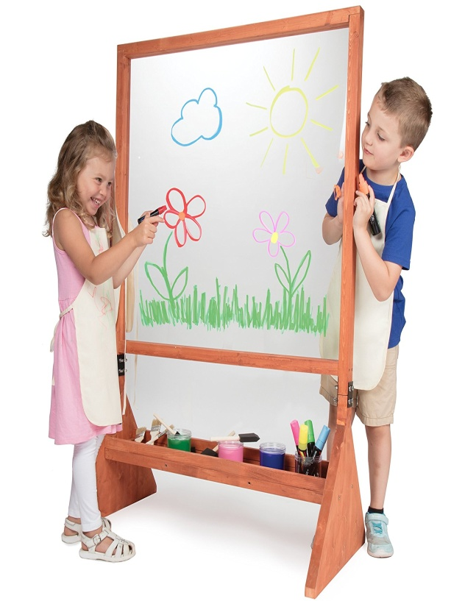
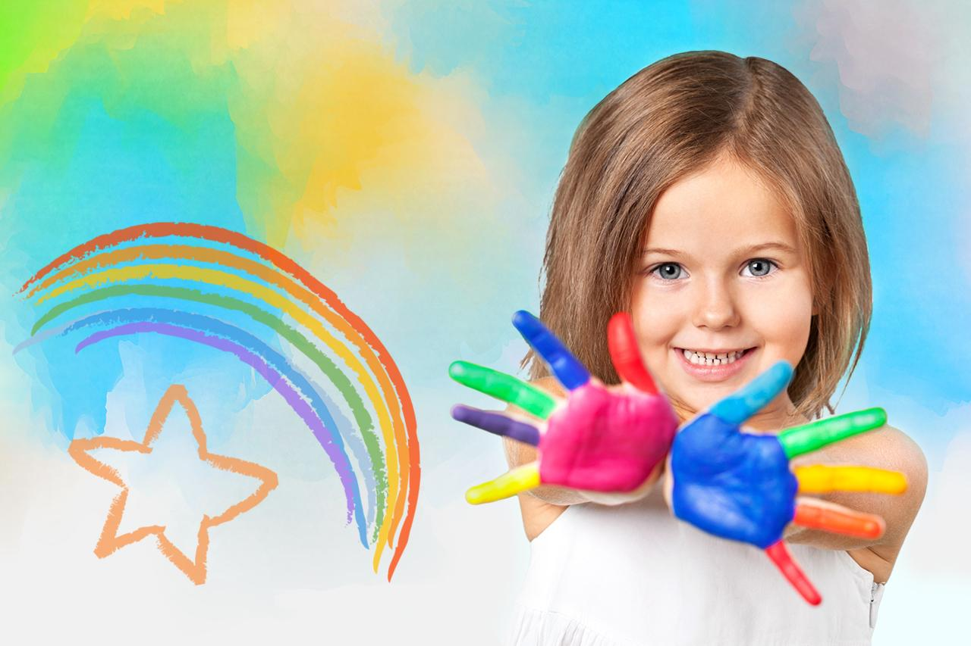
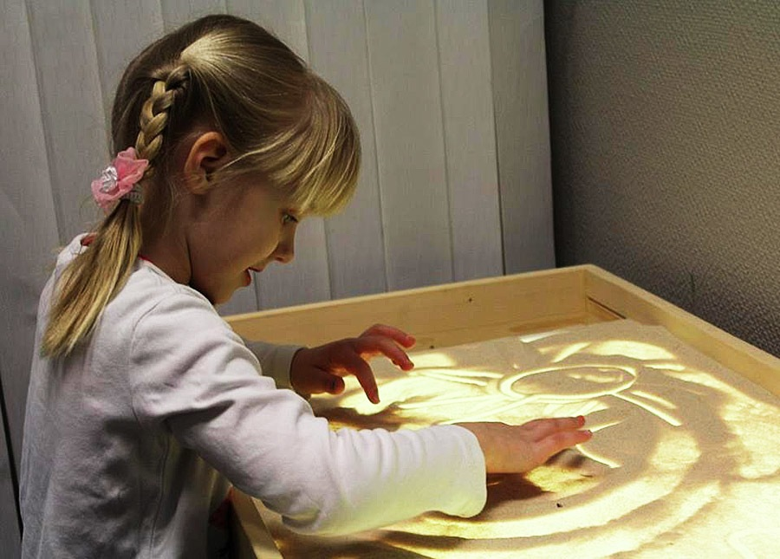
Использование приемов арт-терапии при нестабильном эмоциональном состоянии детей
Прохорова Светлана Васильевна
педагог-психолог МБДОУ детский сад № 25 «Родничок»

Slide 2
Арт-терапия (лат. ars — искусство, греч. therapeia — лечение) — это специфический метод психотерапии, способ психокоррекции. Он основан на использовании различных видов искусства для улучшения психо-эмоционального состояния человека.
Арт-терапия - это наиболее мягкий метод работы, контакта с трудными проблемами. Ребенок может не говорить, или не может признать свои проблемы своими, но при этом рисовать, лепить, двигаться и выражать себя через движения телом.
Показания для проведения детской арт-терапии:
• упрямство; • агрессия;• страхи; тики, заикание; • гиперактивность;
• задержки речевого и психического развития;
• кризисные ситуации;
• трудности в общении со сверстниками и/или взрослыми;
• подготовки к детскому саду / школе и периоде адаптации;
• потери родительского контроля над ребенком, непослушании;
• застенчивости и неуверенности в себе.

Slide 3
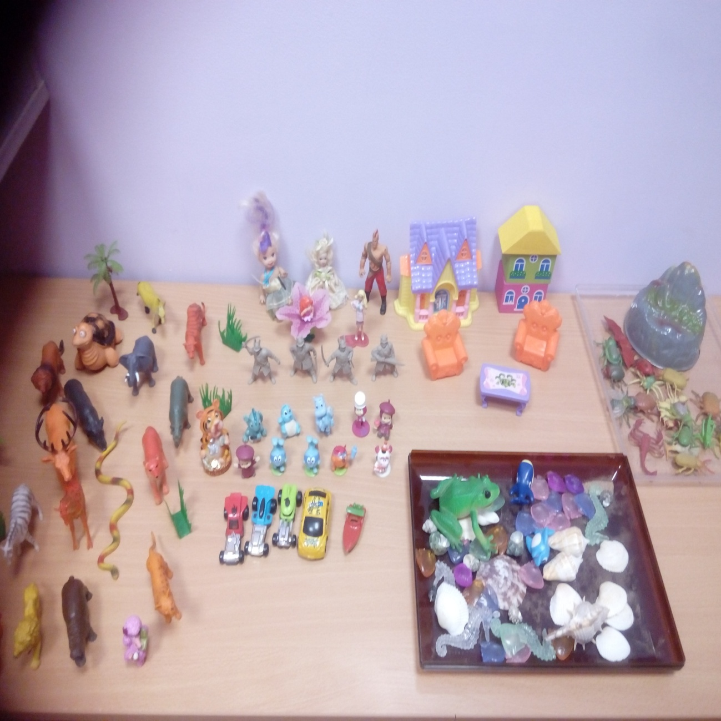
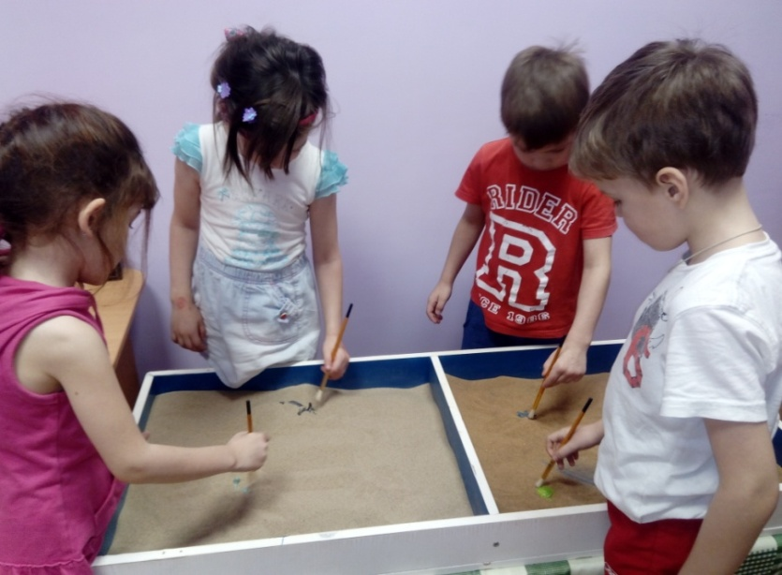
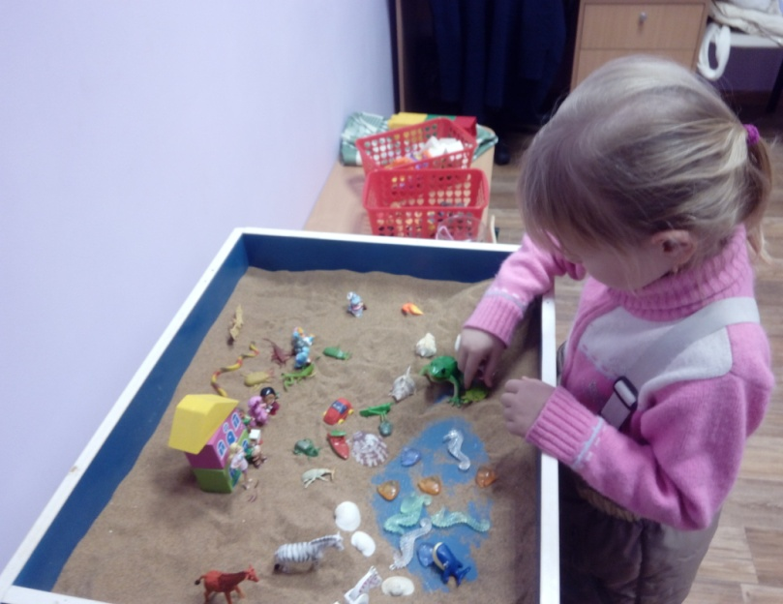
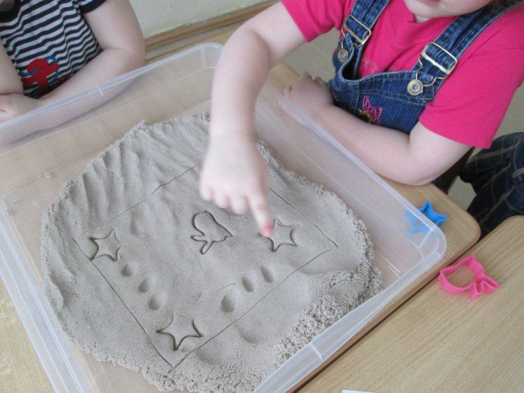
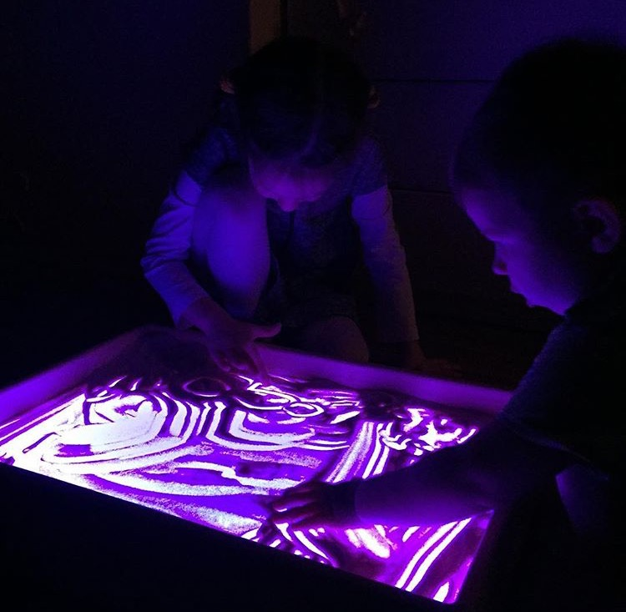
Песочная терапия

Slide 4
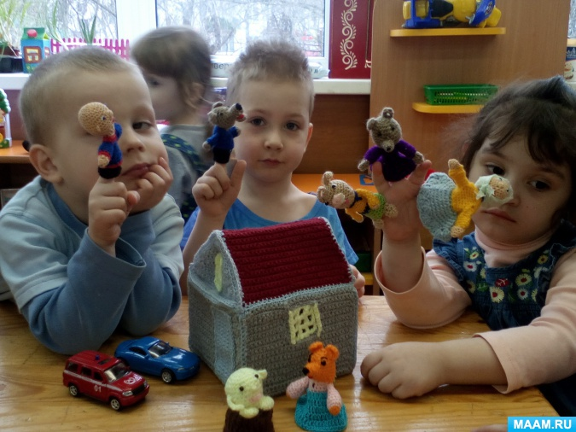
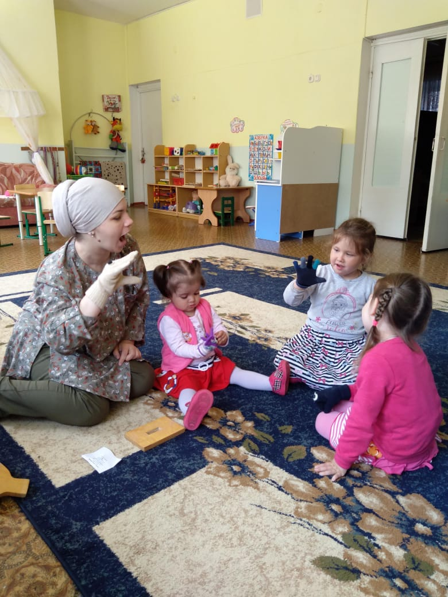
Куклотерапия

Slide 5
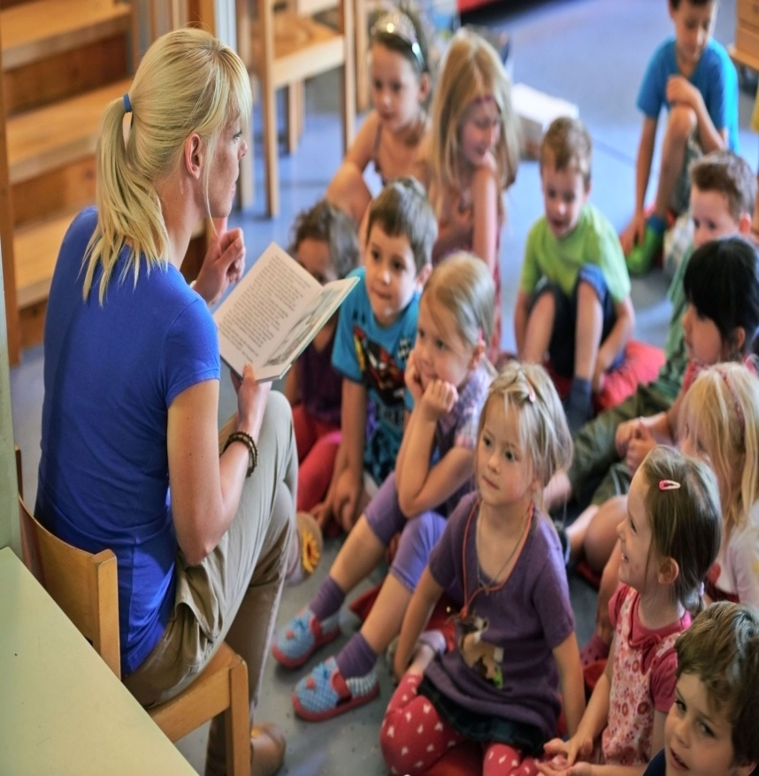
Сказкотерапия

Slide 6
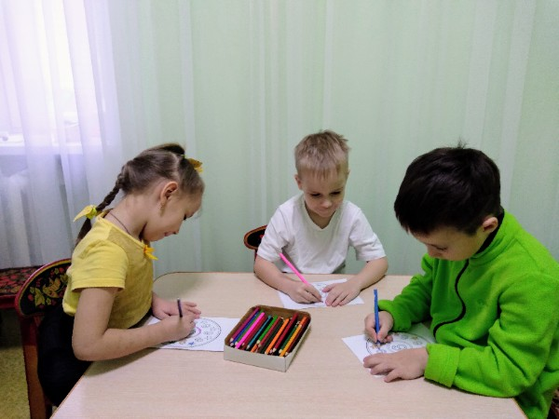
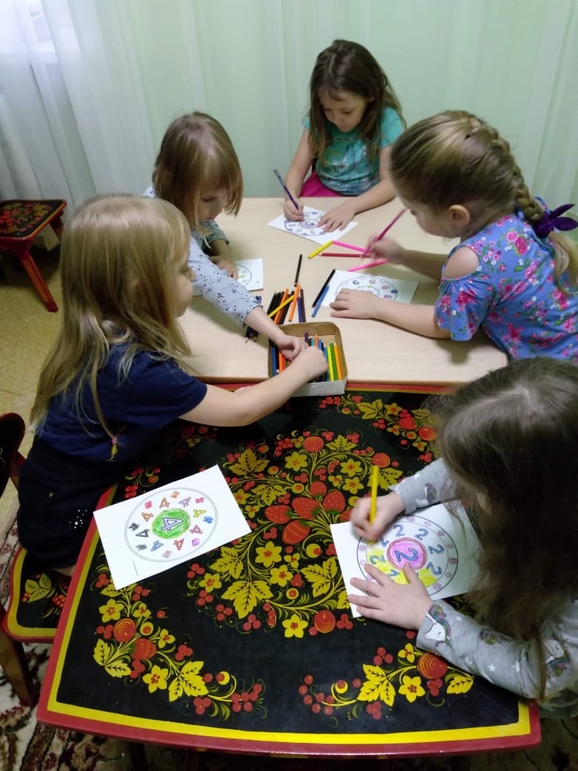
Изотерапия
Один из популярных и доступных методов познания себя. На бумаге можно выразить свои страхи, мысли, надежды, глубоко затаившиеся внутри. Это направление способствует освобождению от отрицательных эмоций, снимает нервное напряжение, дает возможность успокоиться и почувствовать удовлетворение от деятельности. При работе с ребенком изотерапия дает много информации о ребёнке и его внутреннем мире: о чём он думает, что чувствует, чего боится, кого и что любит. Дети в буквальном смысле «говорят» с окружающими через свои рисунки.

Slide 7
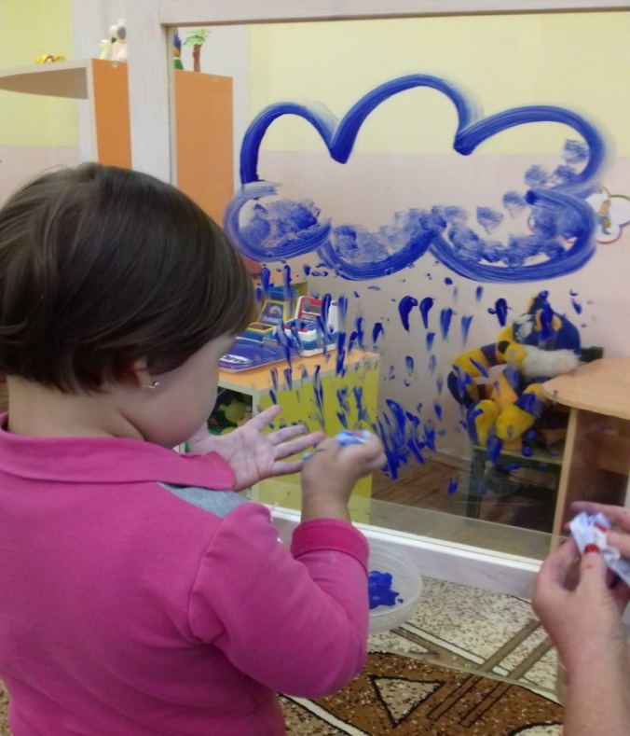
Рисование на стекле
При помощи прозрачного мольберта можно:
1. Развивать зрительно-моторную координацию рук;
2. Развивать сенсорное восприятие;
3. Развивать зрительное восприятие;
4. Развивать речь и мышление в процессе восприятия и отображения;
5. Преодолевать недостатки развития личностных качеств, таких, как неуверенность, неумение преодолевать трудности, ранимость, робость, тревожность, страхи и т.д.
6. Развивать навыки эффективного взаимодействия в паре.

Slide 8
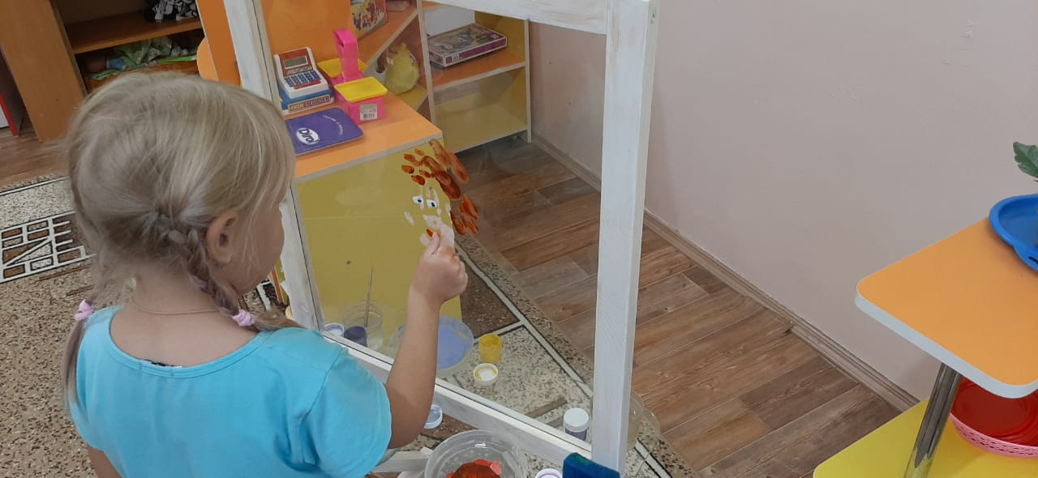
Рисование пальцами и ладошкой

Slide 9
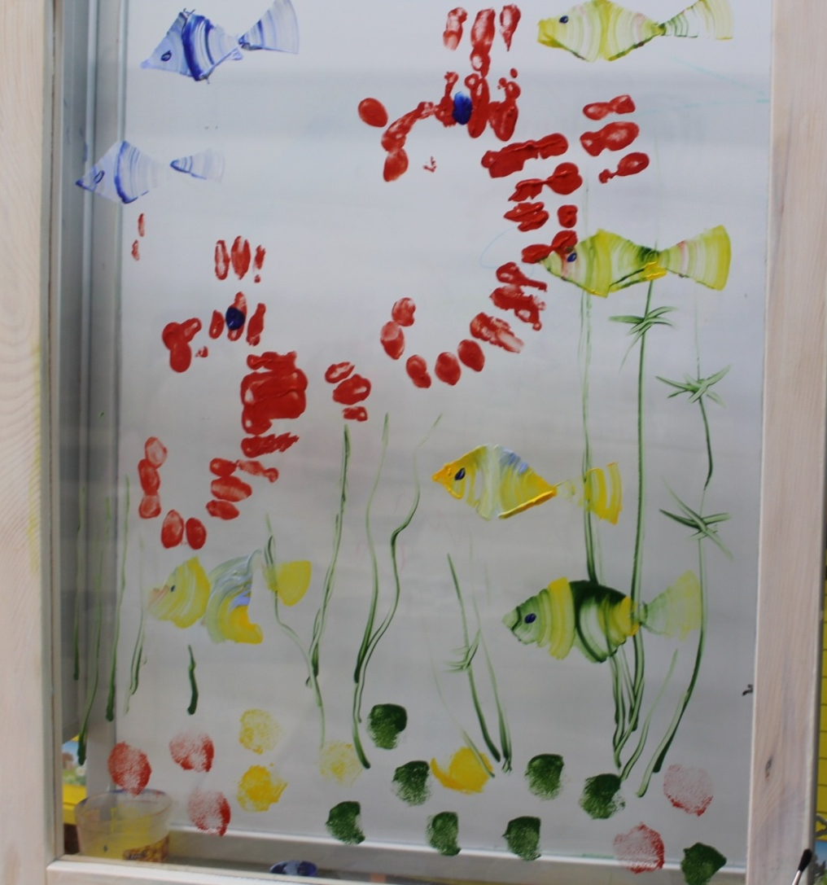
Рисование пальцами и ладошкой

Slide 10
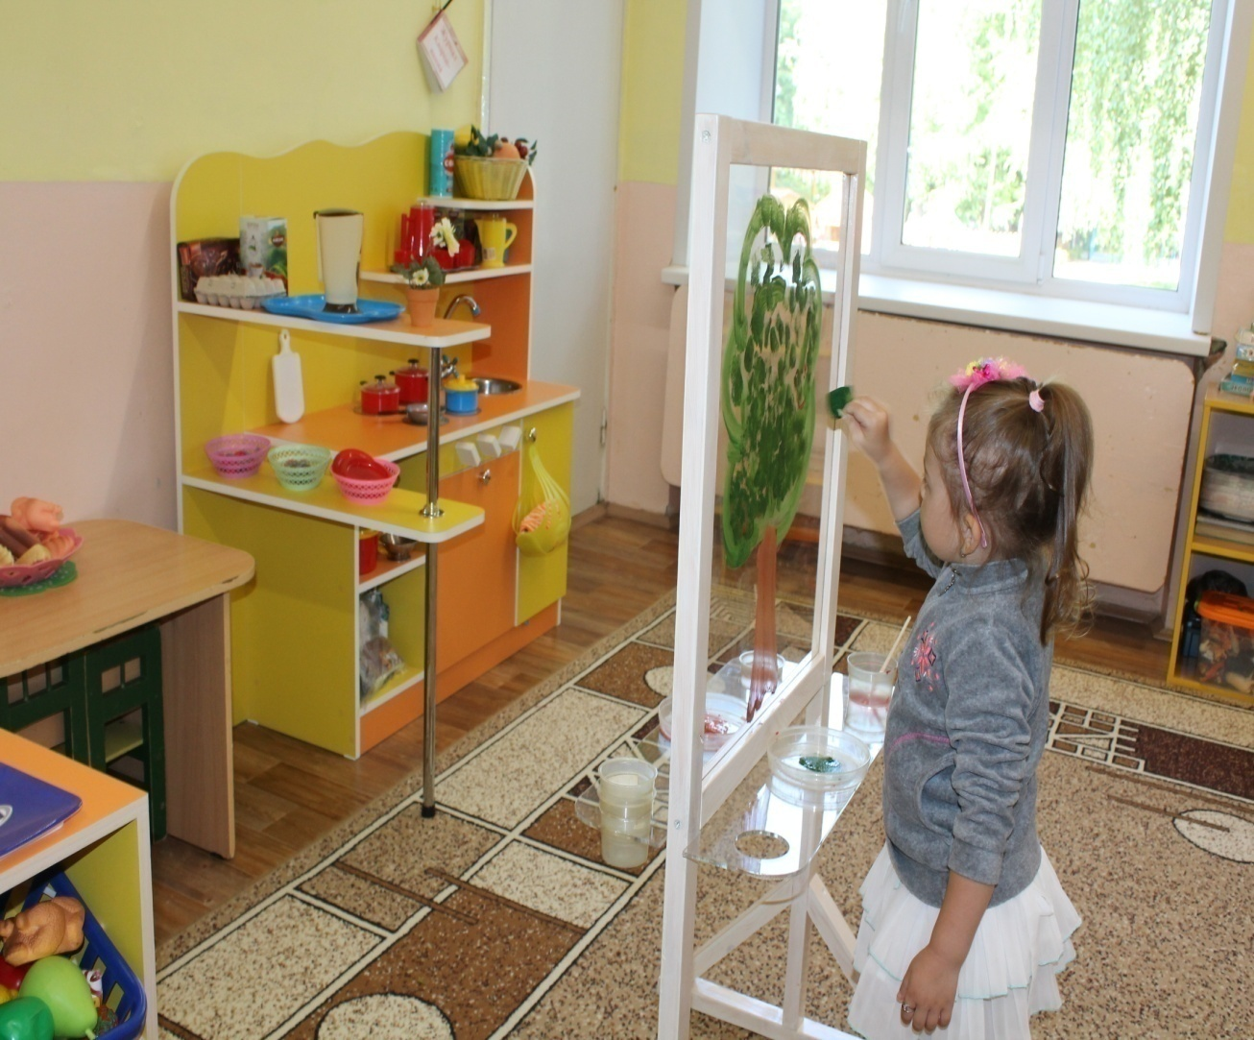
Рисование поролоном

Slide 11
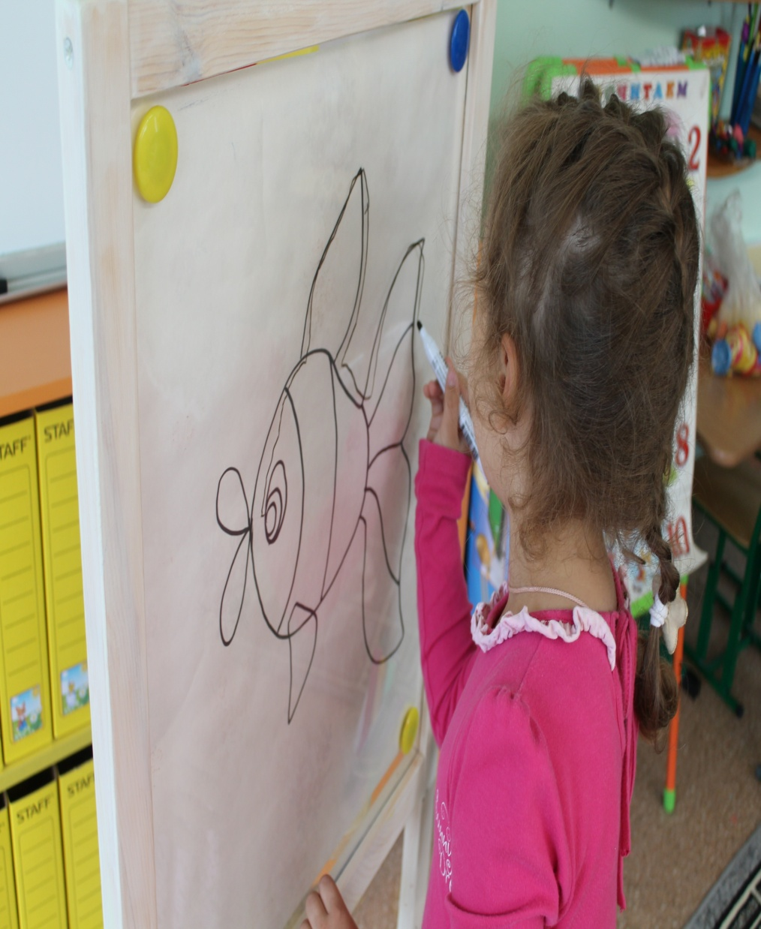
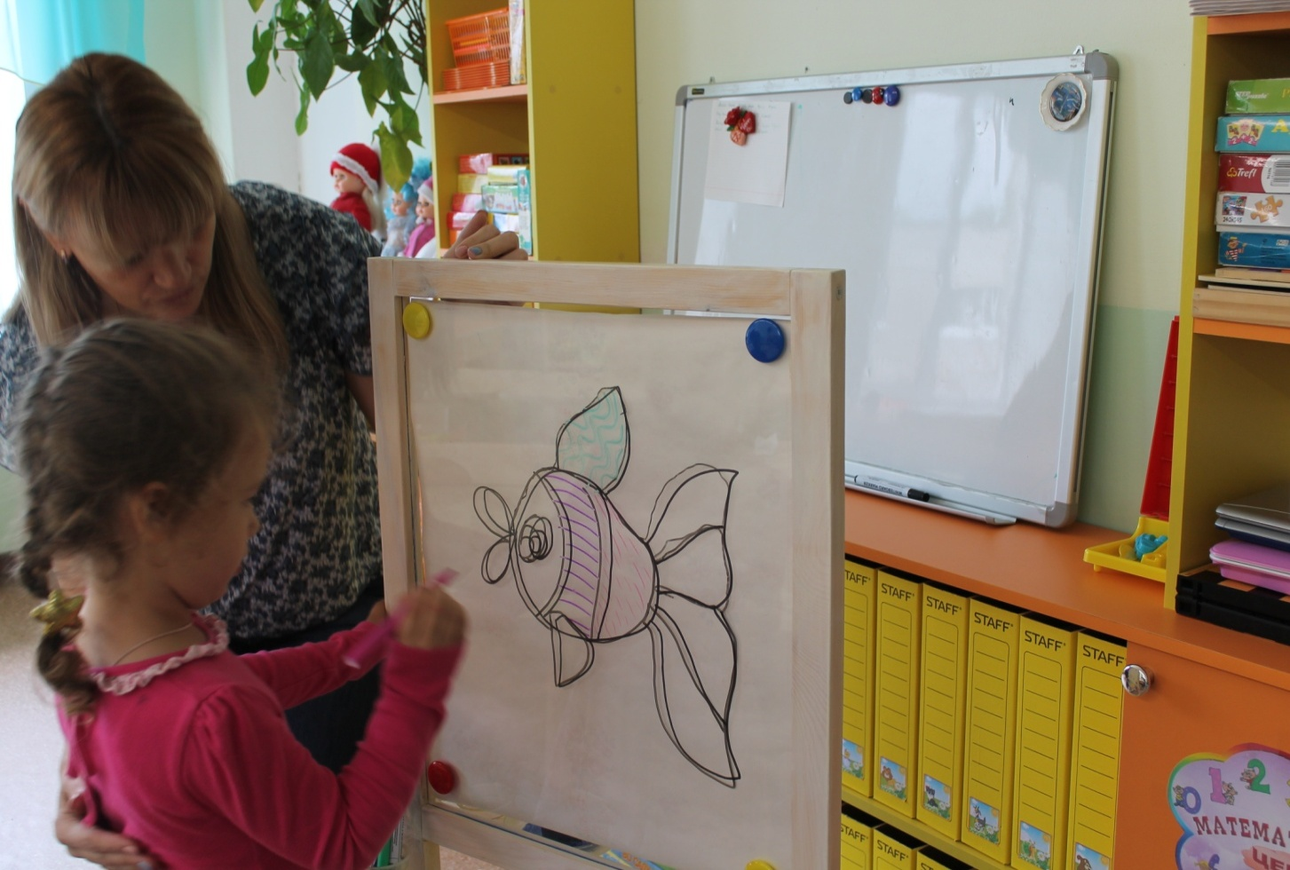
Рисование водными маркерами

Slide 12
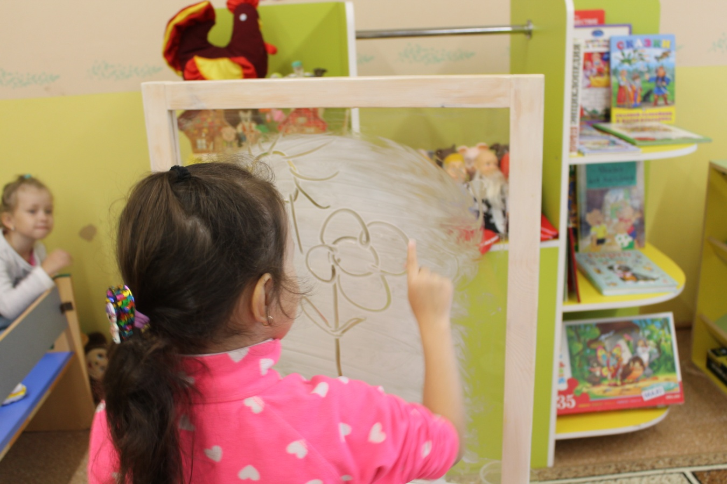
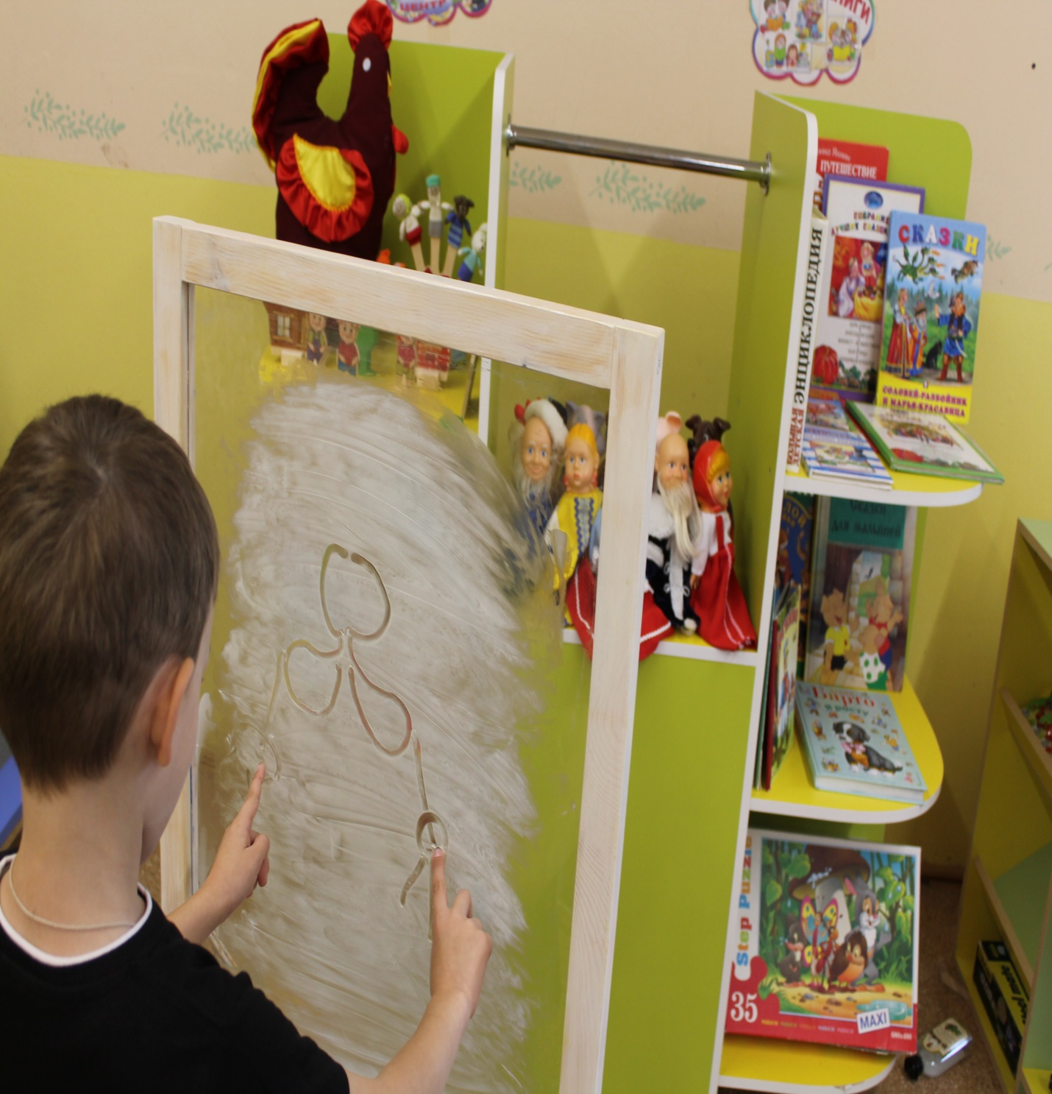
Рисование кремом

Slide 13
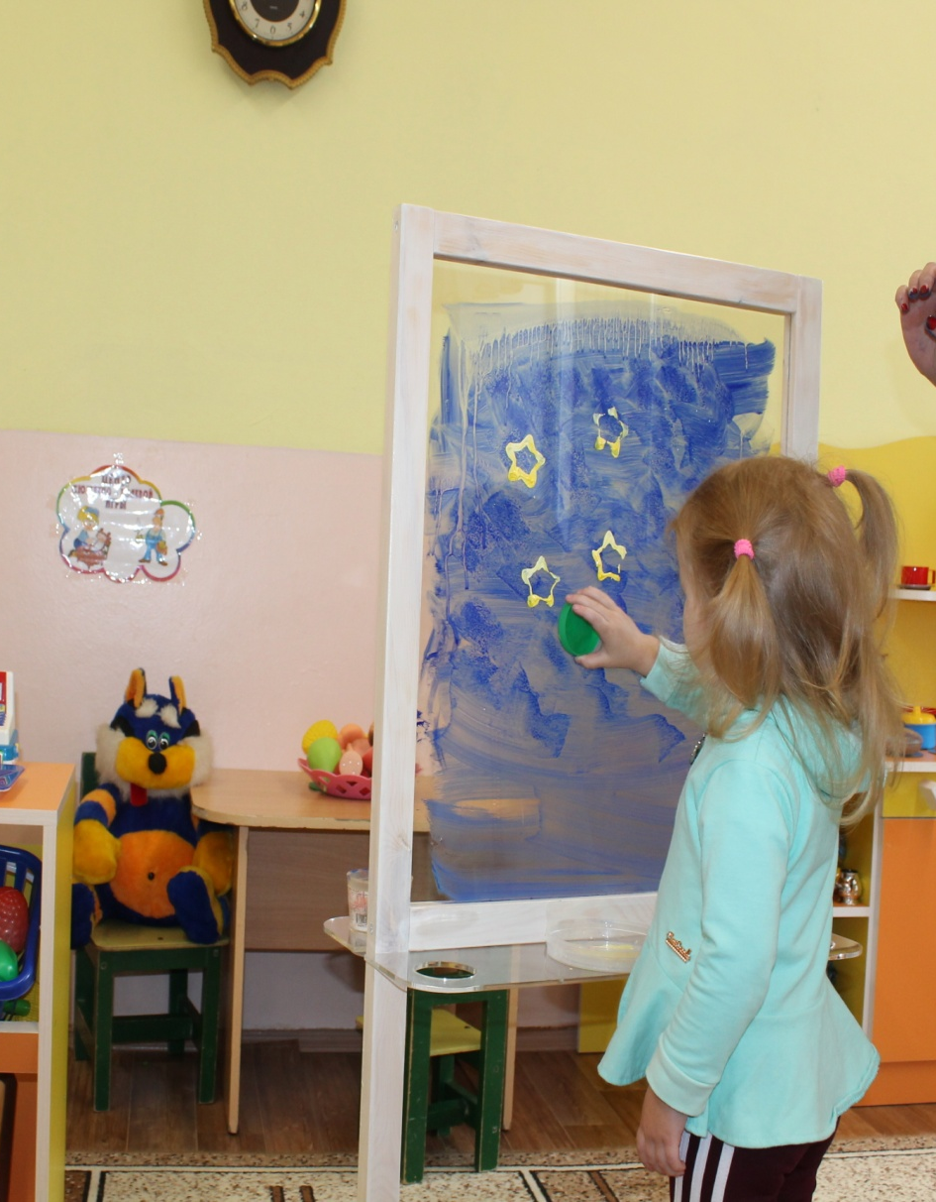
Печатание

Slide 14
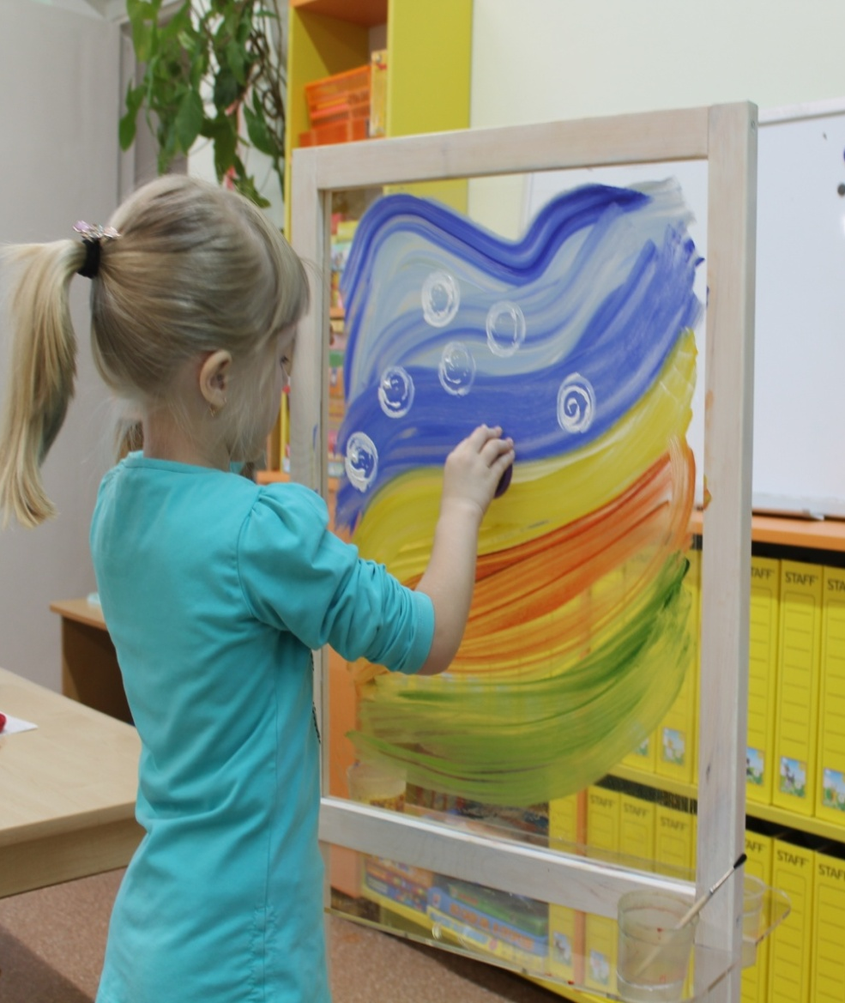
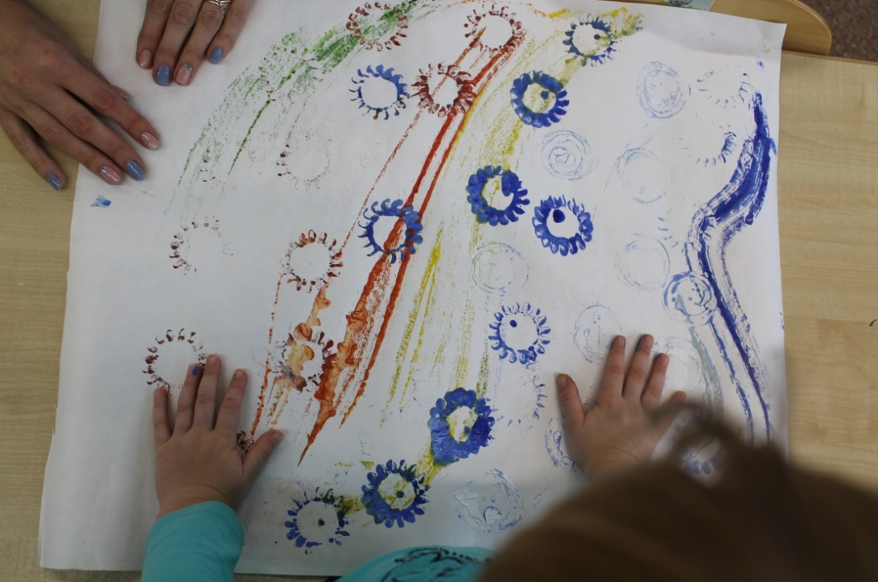
Метод монотипии

Slide 15
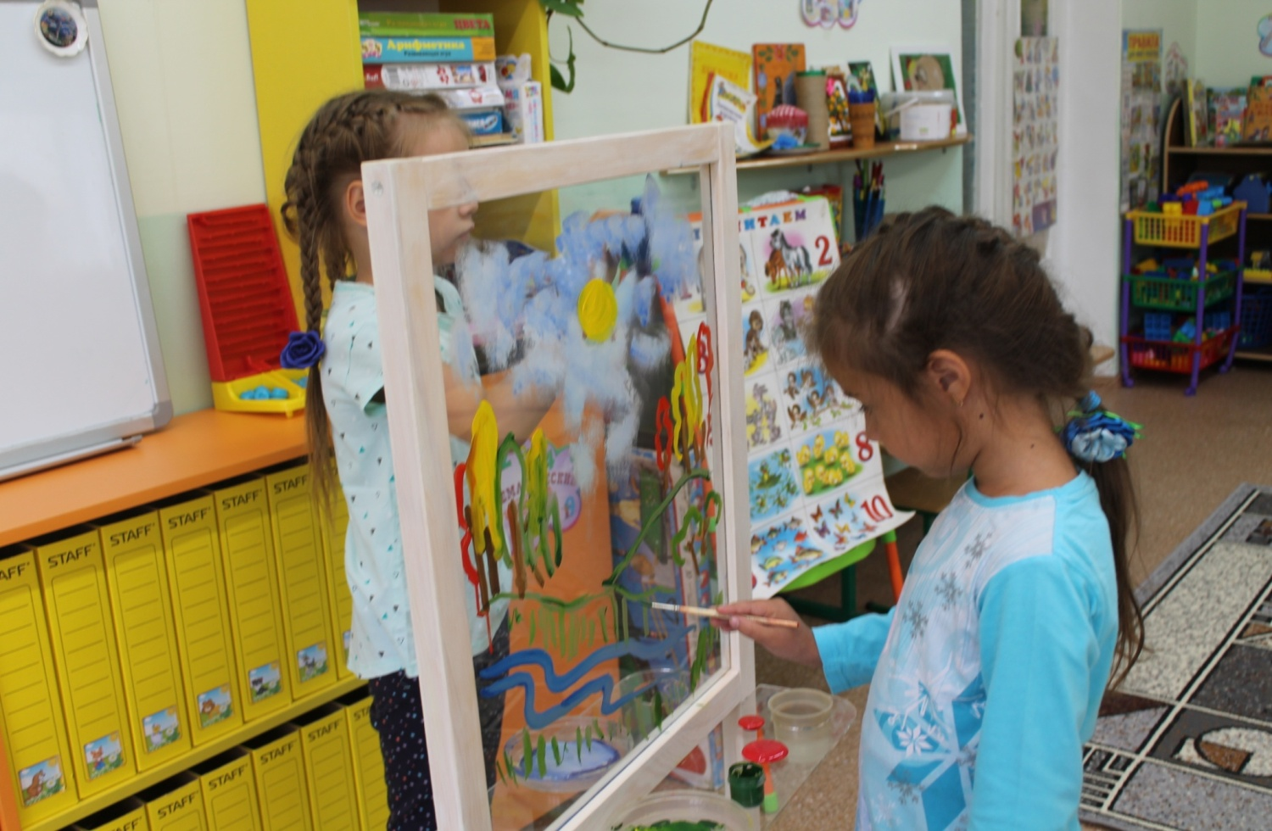
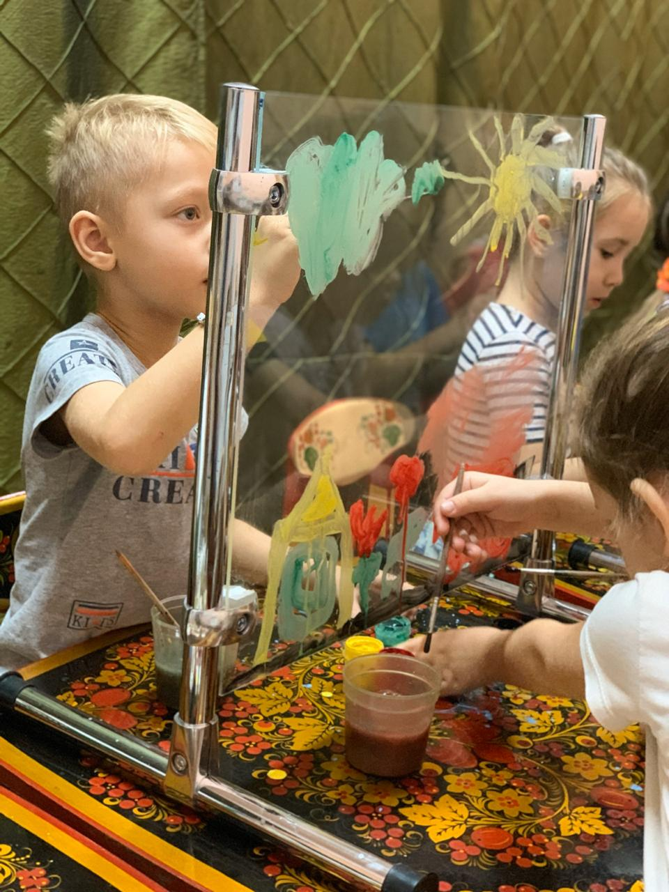
Рисование в парах

Slide 16
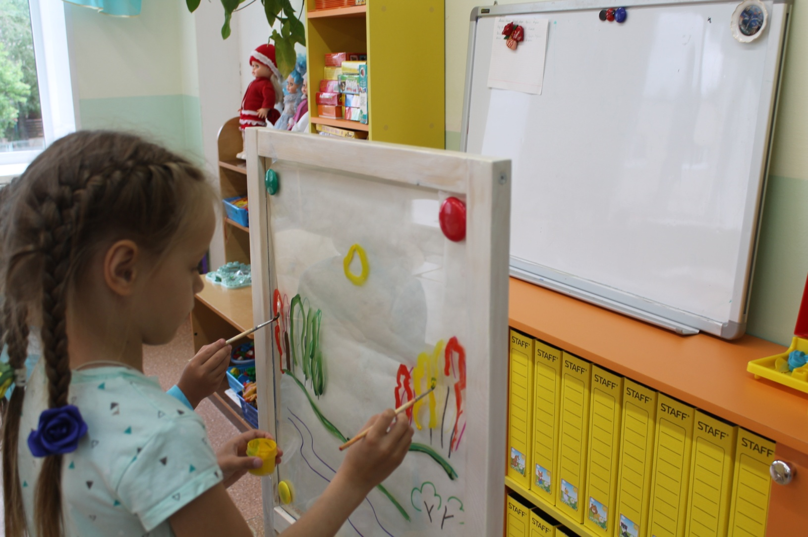
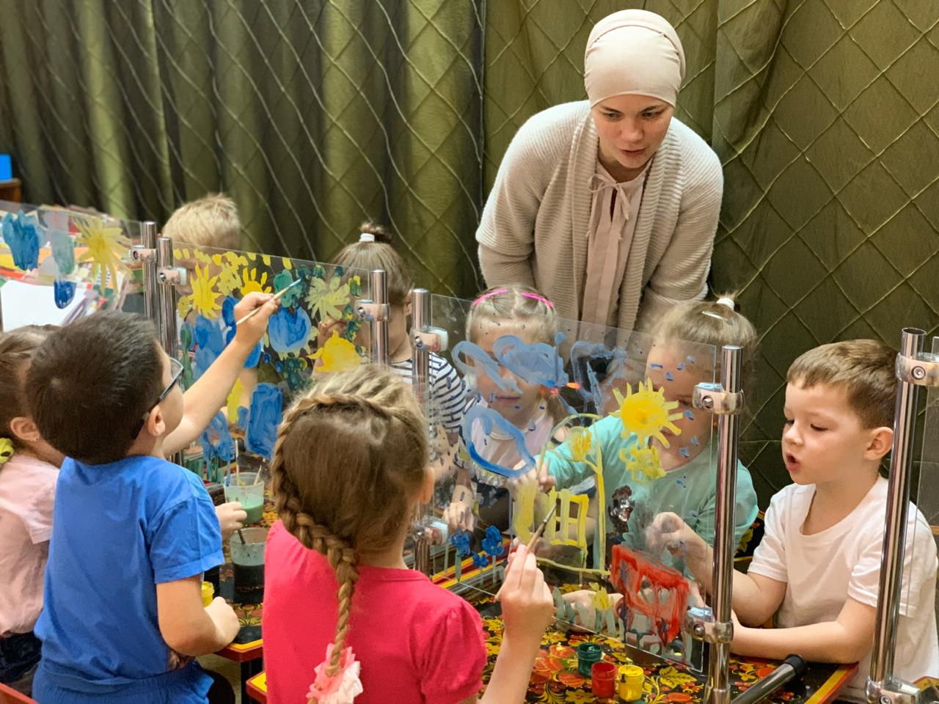
Рисование групповое по очереди

Slide 17
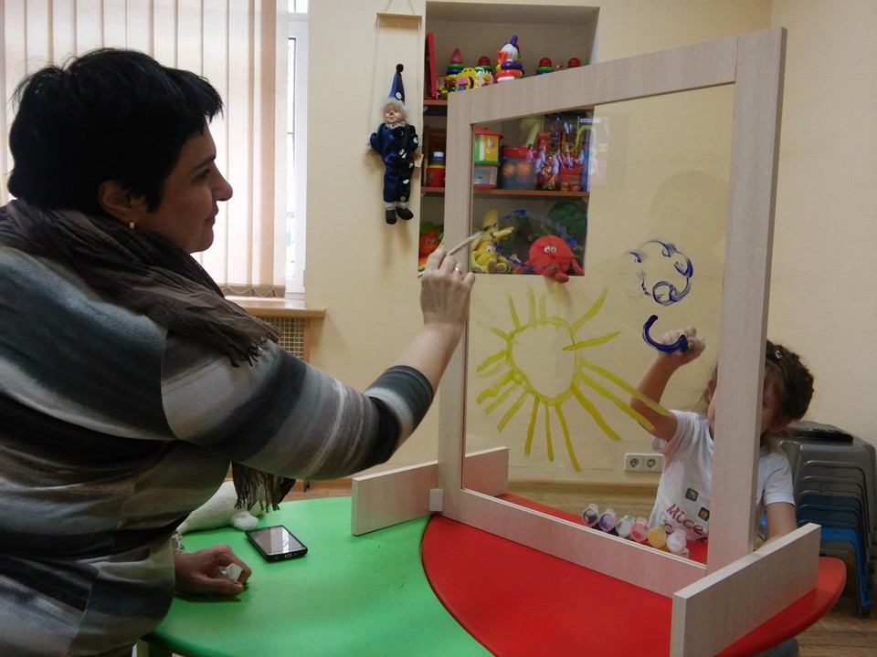
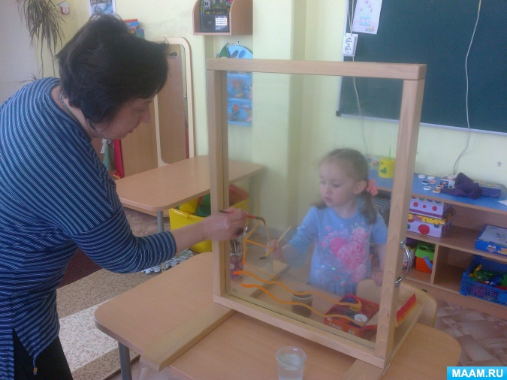
Рисование «Родитель-ребенок»

Slide 18
Через сказку, фантазию, игру, через неповторимое детское творчество, -
верная дорога к сердцу ребенка.
В.А. Сухомлинский

